Slide 1
Оперативный отчёт об участии ПАО «Челябэнергосбыт» на форуме ENES 2015
Москва
20-21 ноября 2015 г.

Slide 2
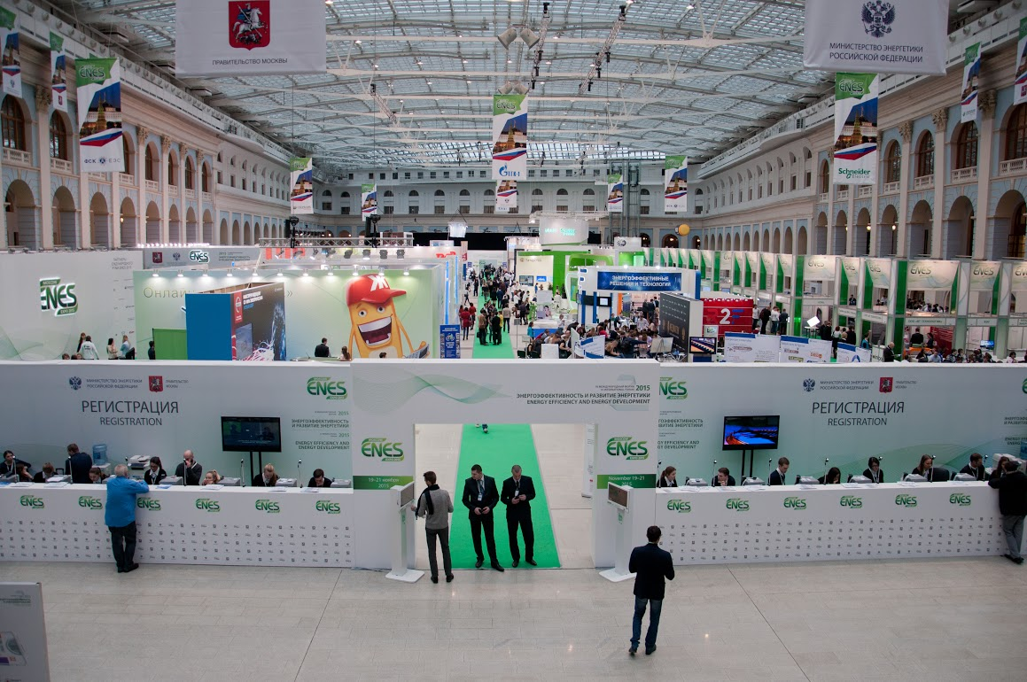
ENES 2015

Slide 3
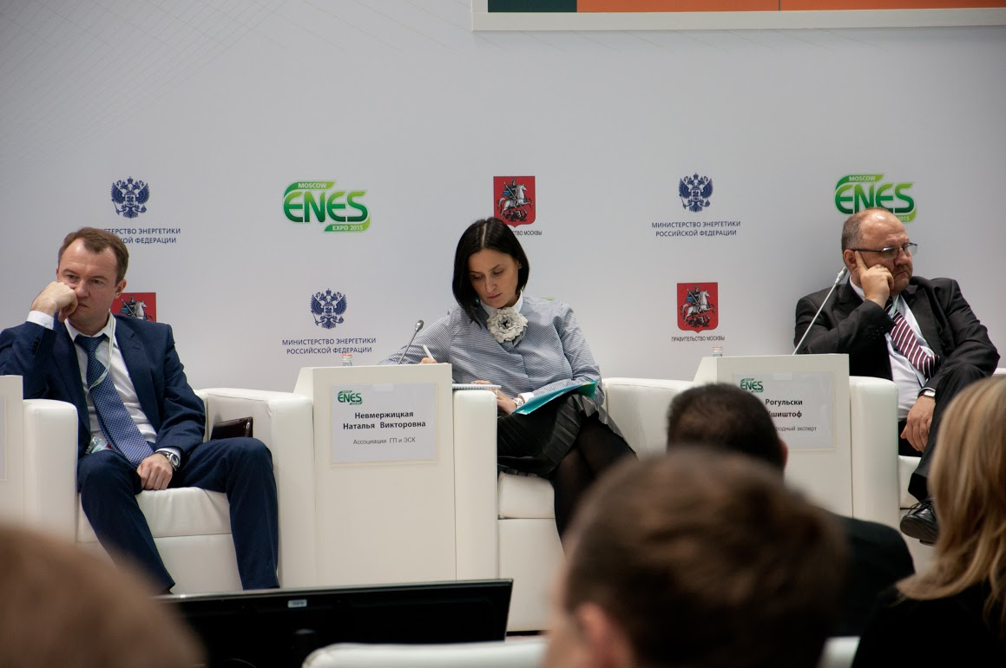
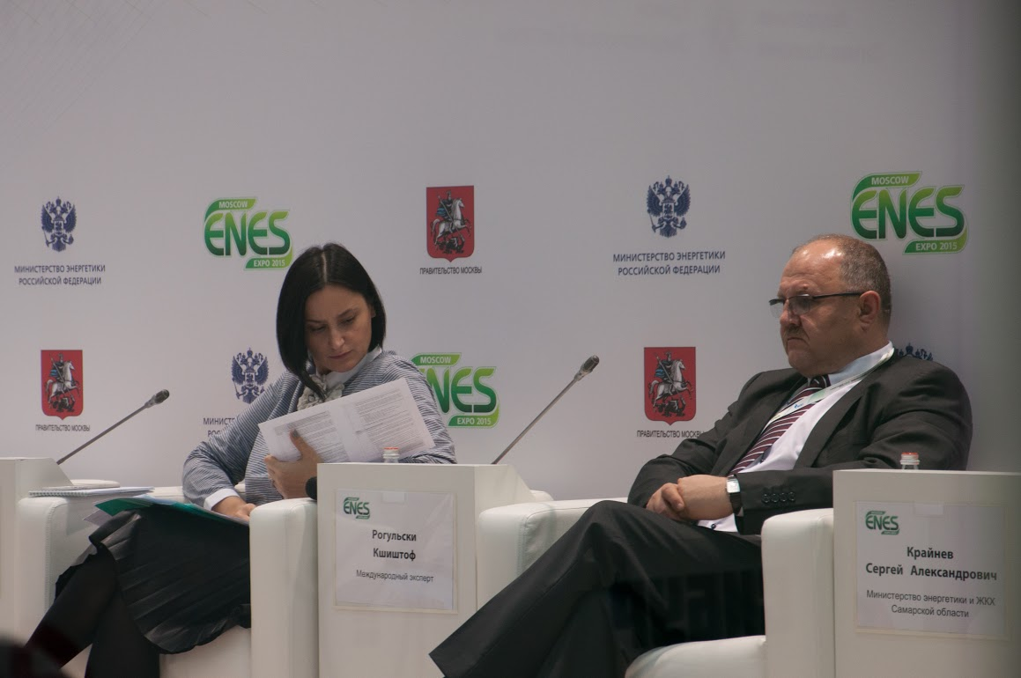
Участие в панельных дискуссиях

Slide 4
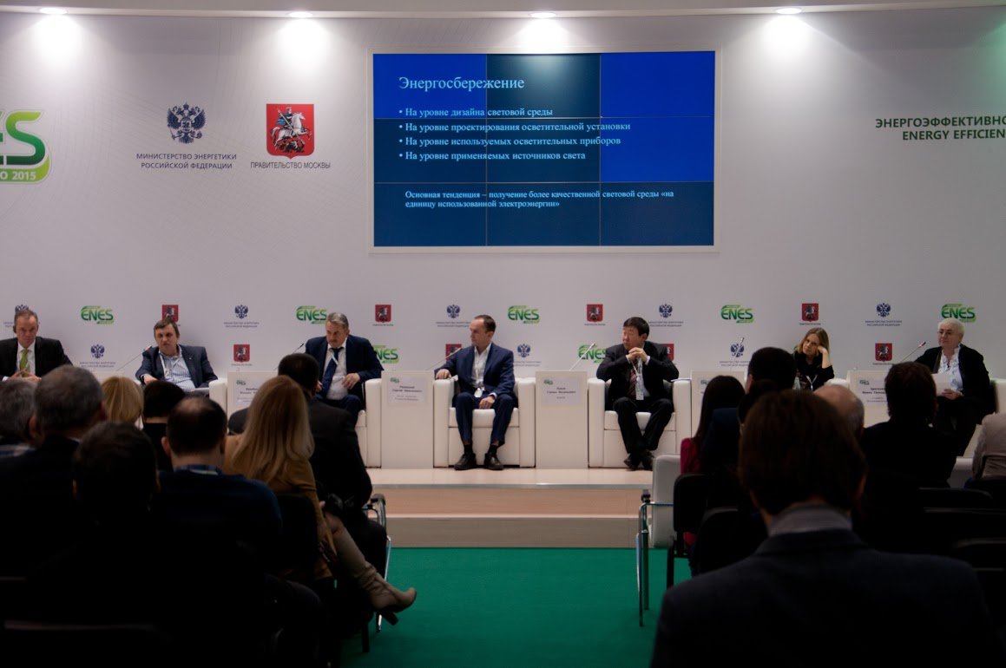
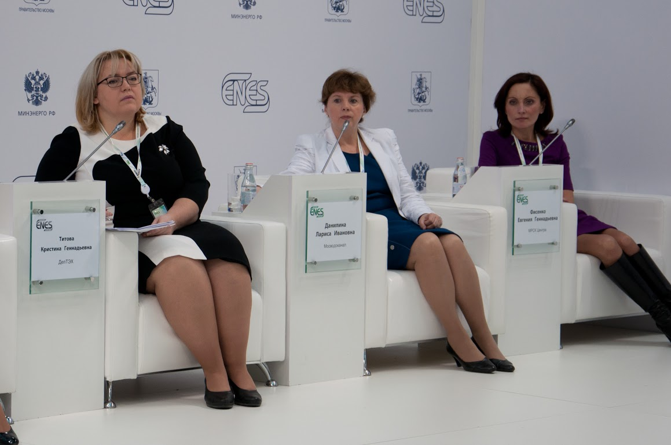
Участие в панельных дискуссиях

Slide 5
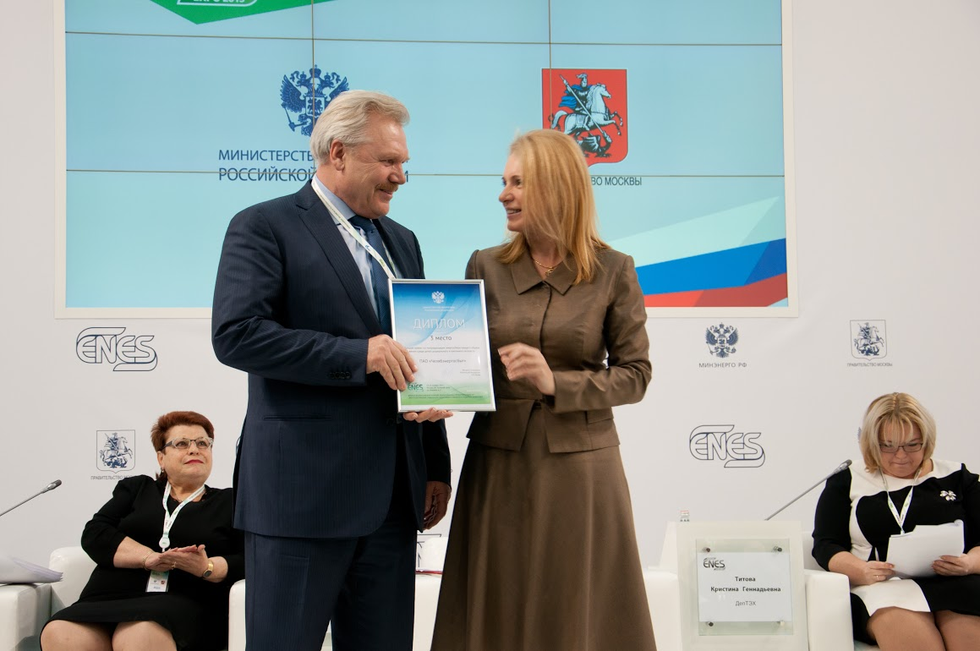
НАГРАЖДЕНИЕ

Slide 6
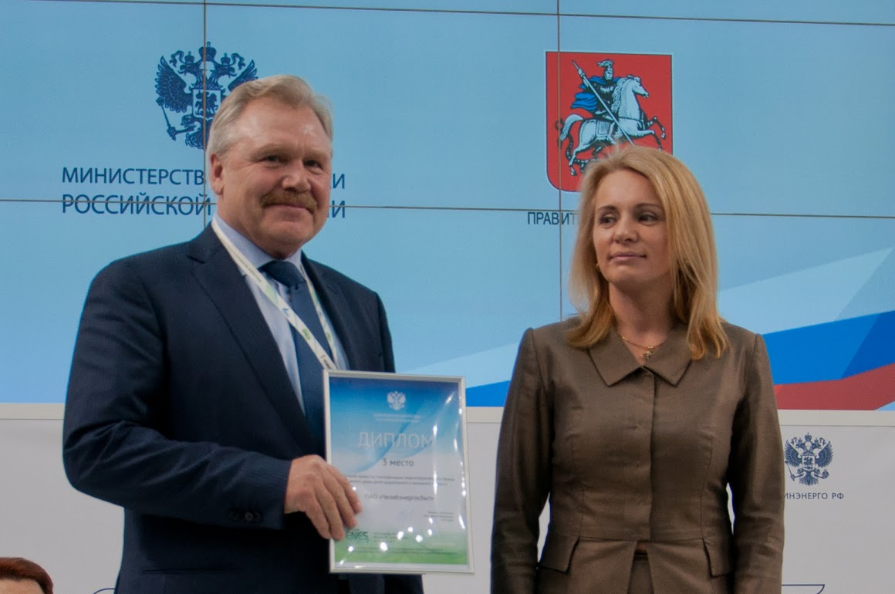
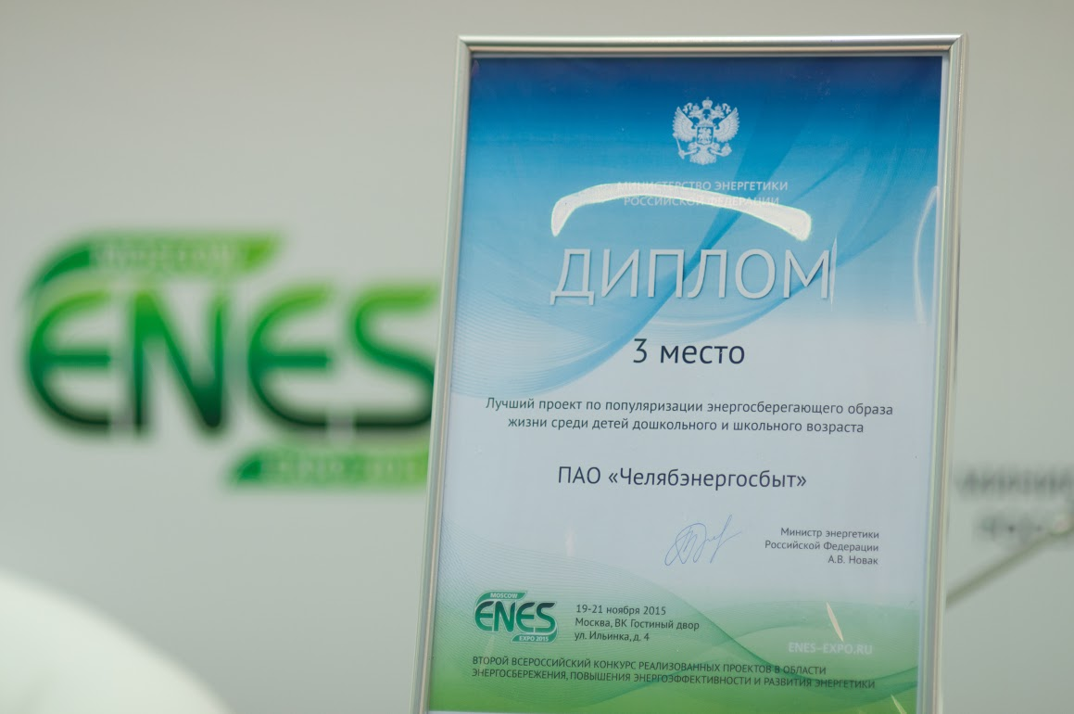
НАГРАЖДЕНИЕ

Slide 7
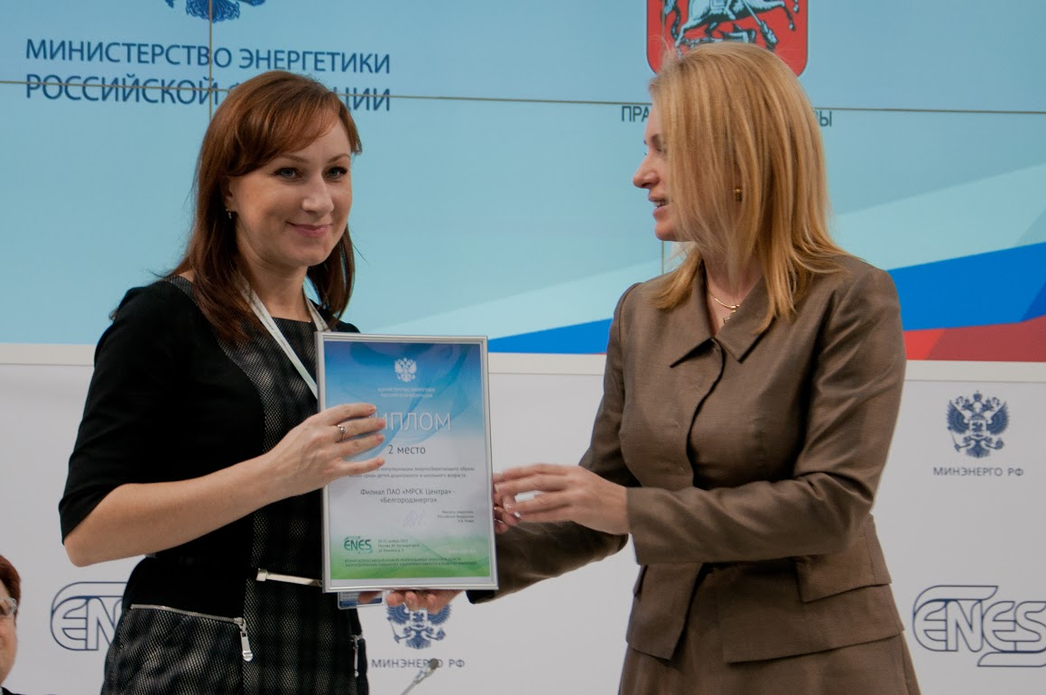
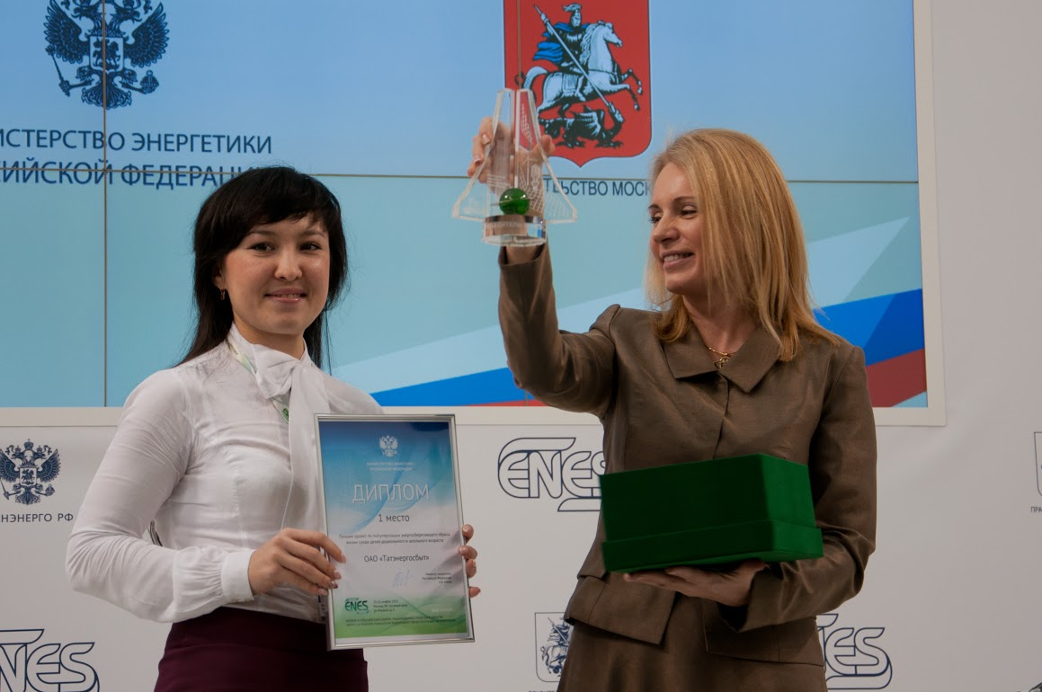
НАГРАЖДЕНИЕ

Slide 8
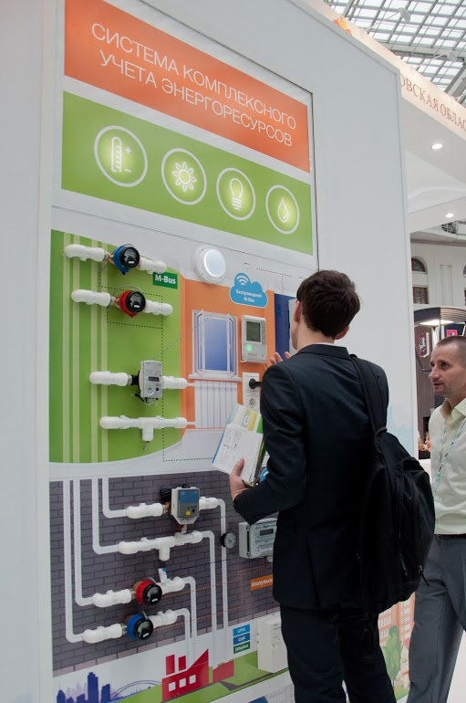
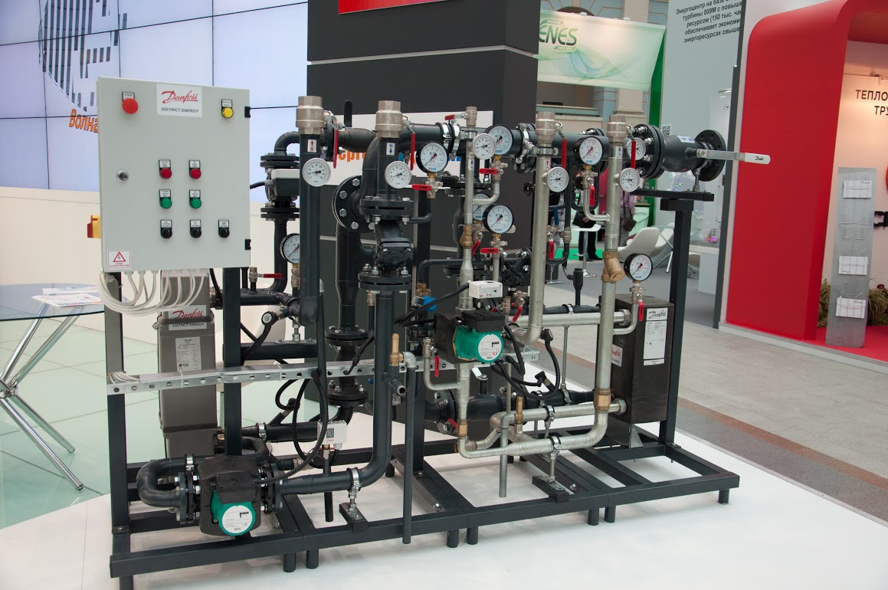
Познакомились с научными достижениями передовых компаний в области энергетики

Slide 9
Ознакомление с научными достижениями передовых компаний в области энергетики

Slide 10
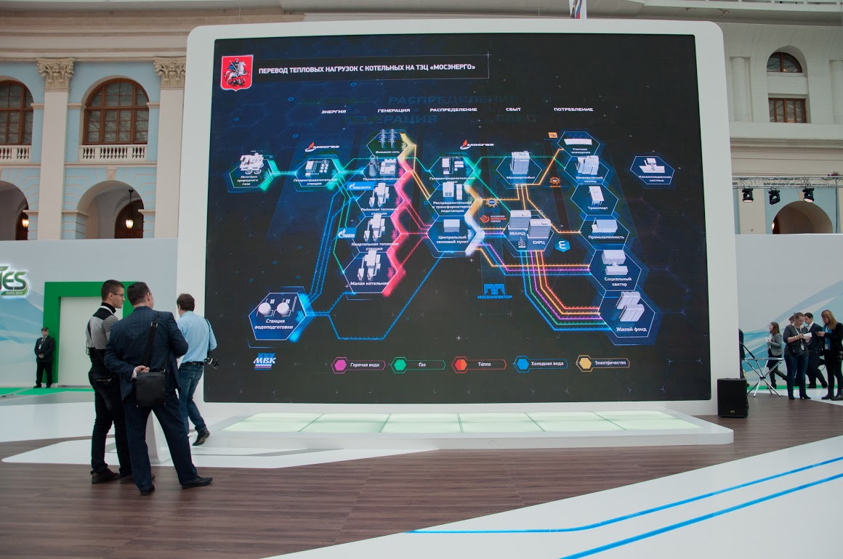

Slide 11
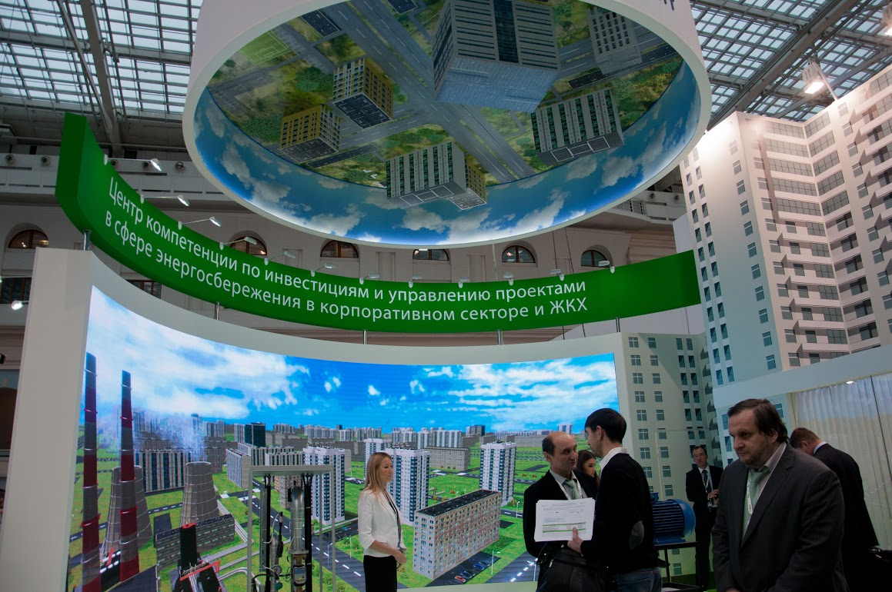
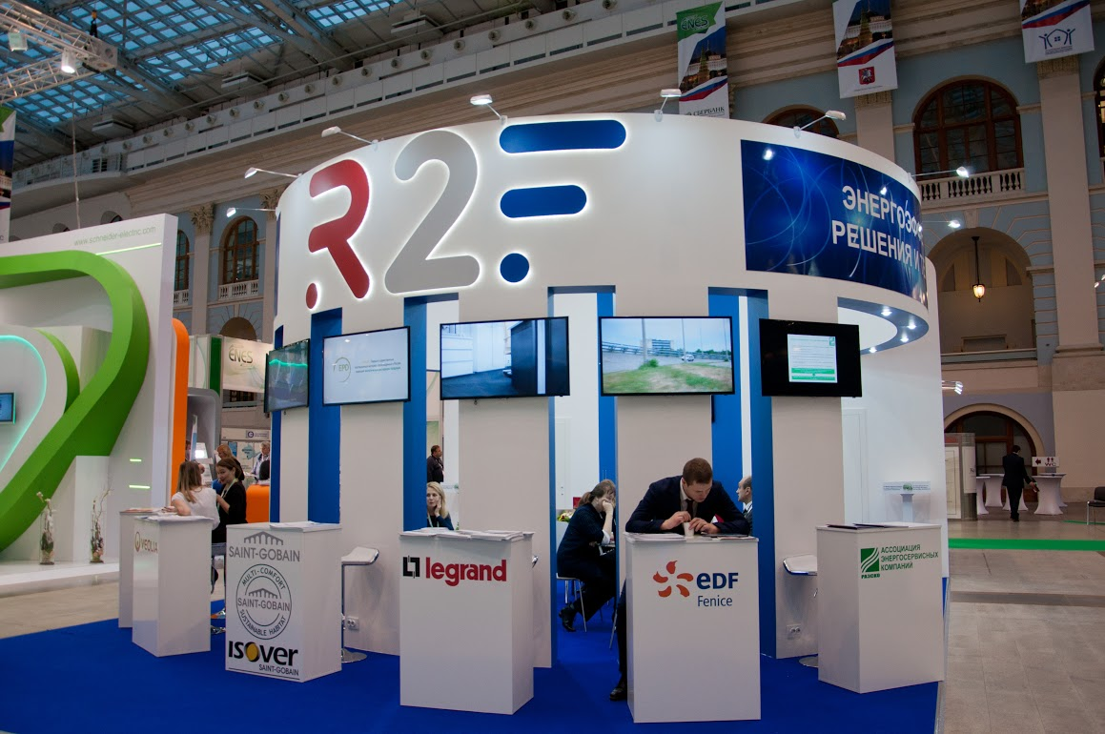

Slide 12
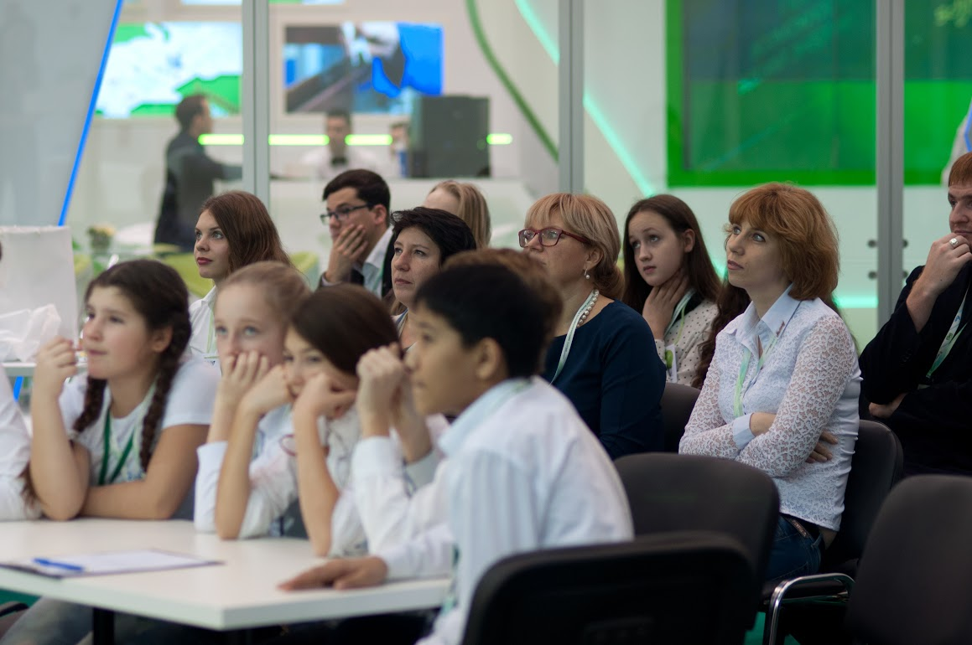
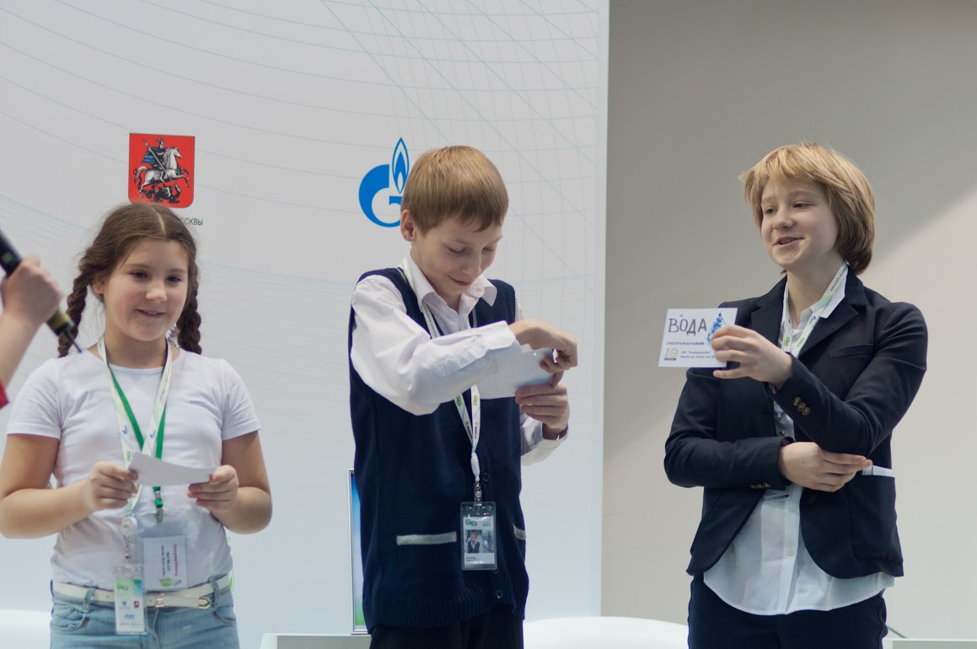
«ЭНЕРГОМАРАФОН»

Slide 13
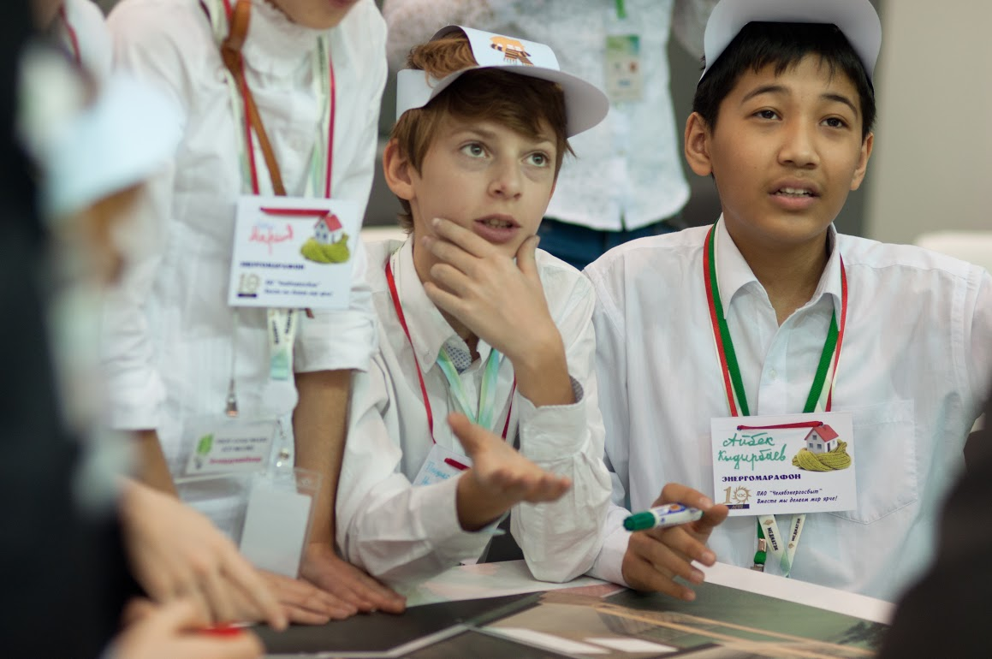
«ЭНЕРГОМАРАФОН»

Slide 14
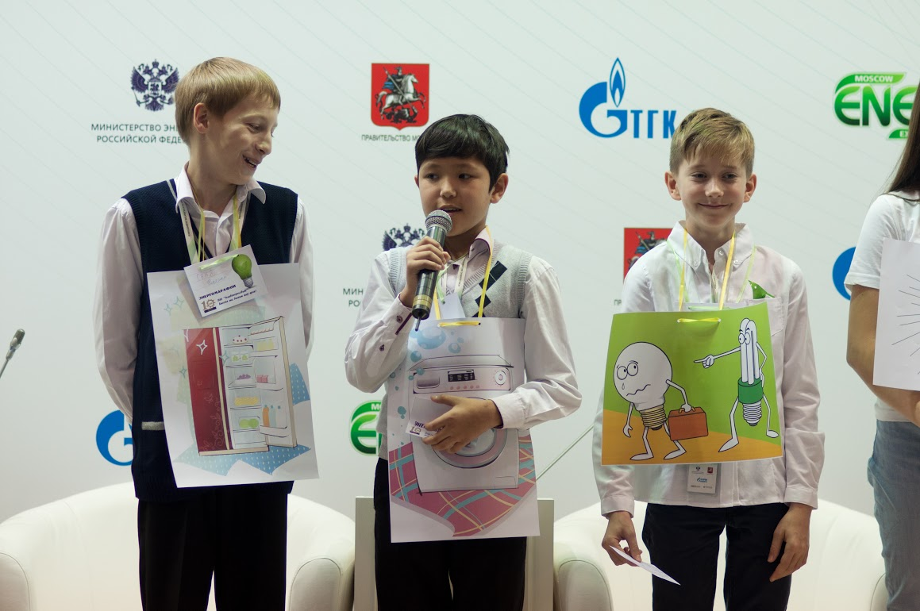
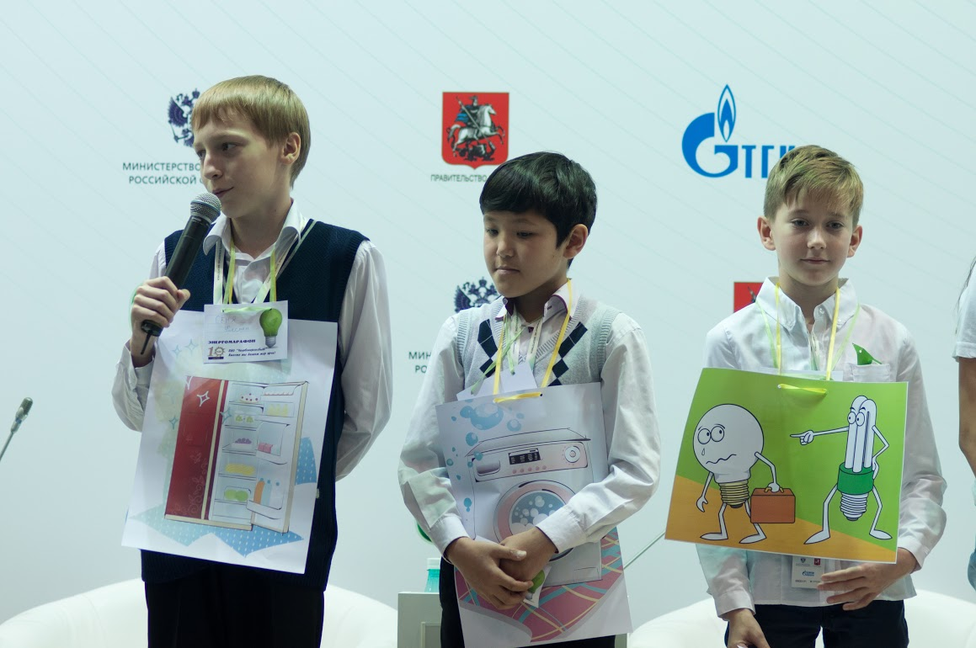
«ЭНЕРГОМАРАФОН»

Slide 15
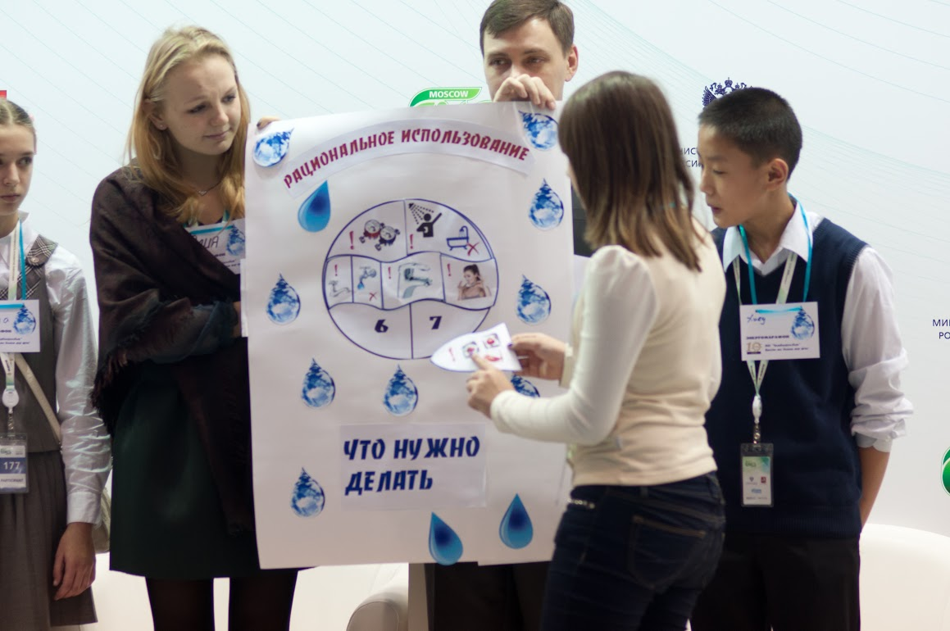
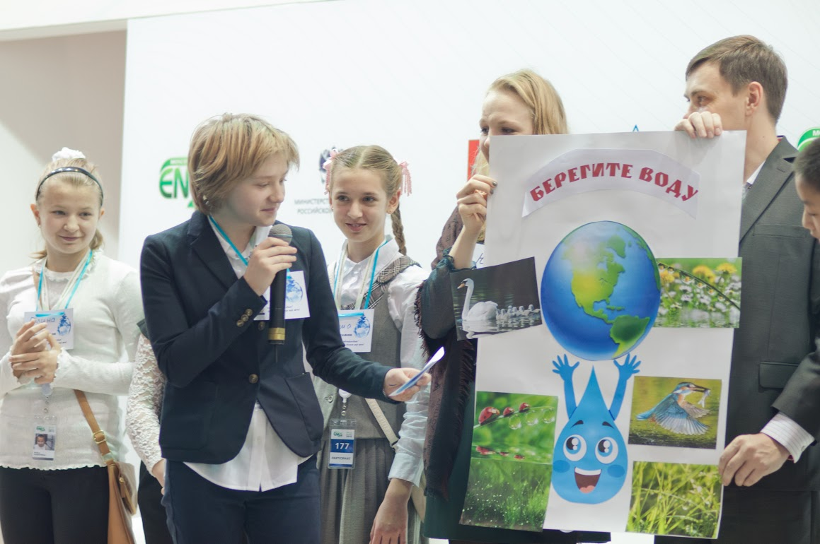
«ЭНЕРГОМАРАФОН»

Slide 16
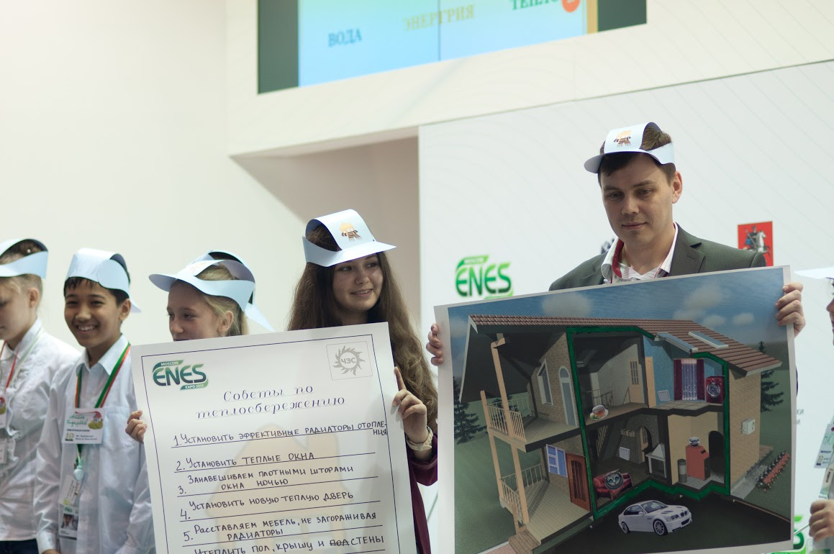
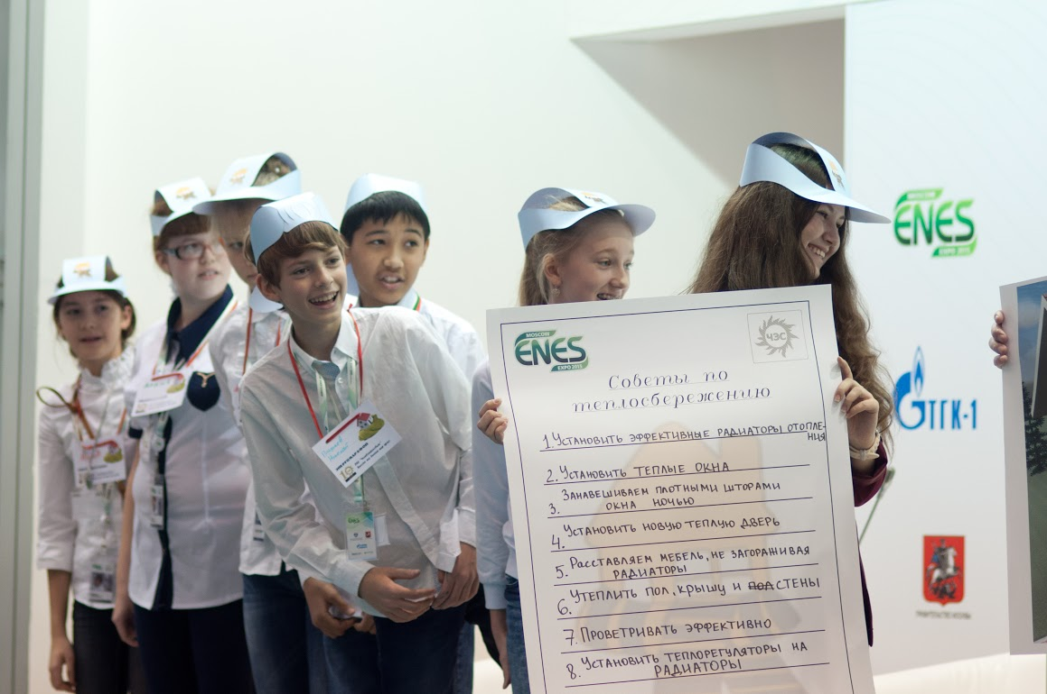
«ЭНЕРГОМАРАФОН»

Slide 17
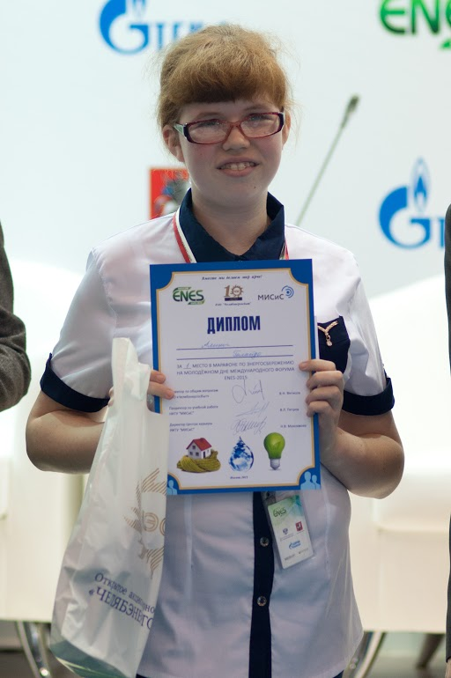
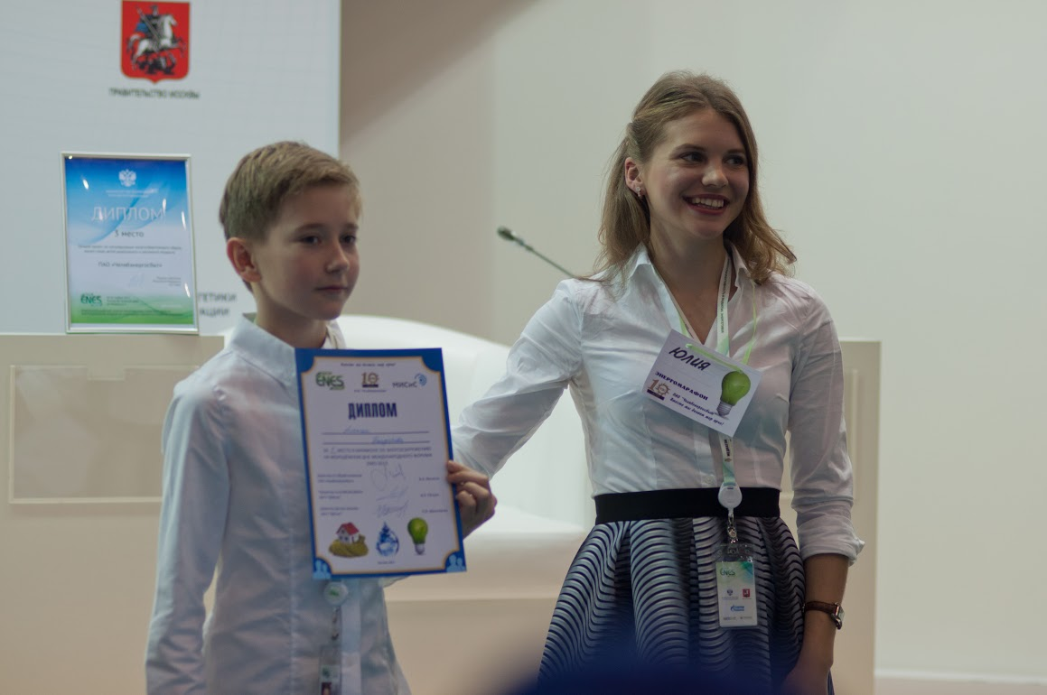
«ЭНЕРГОМАРАФОН»

Slide 18
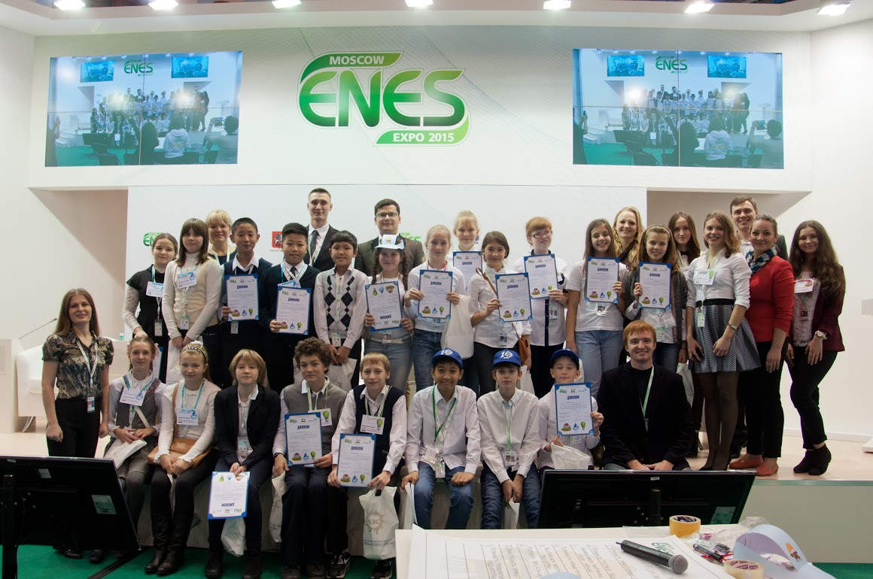
«ЭНЕРГОМАРАФОН»

Slide 19
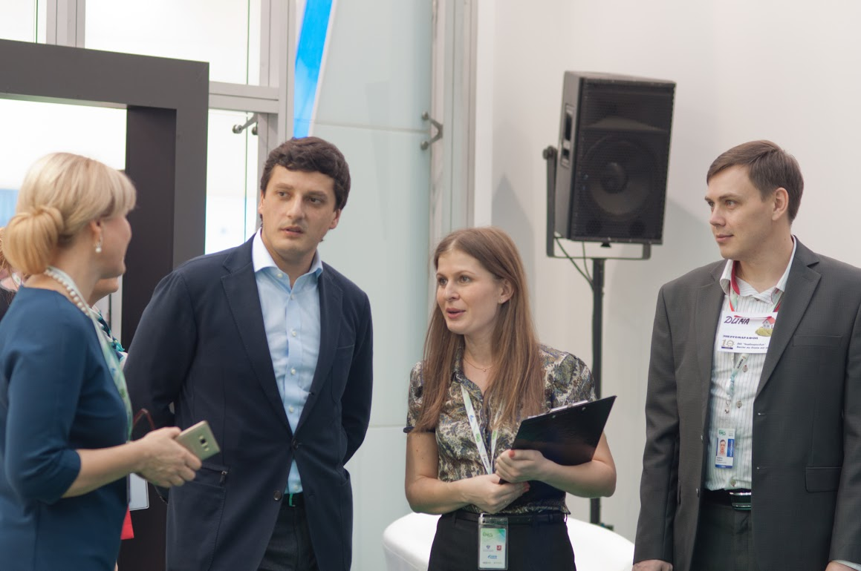
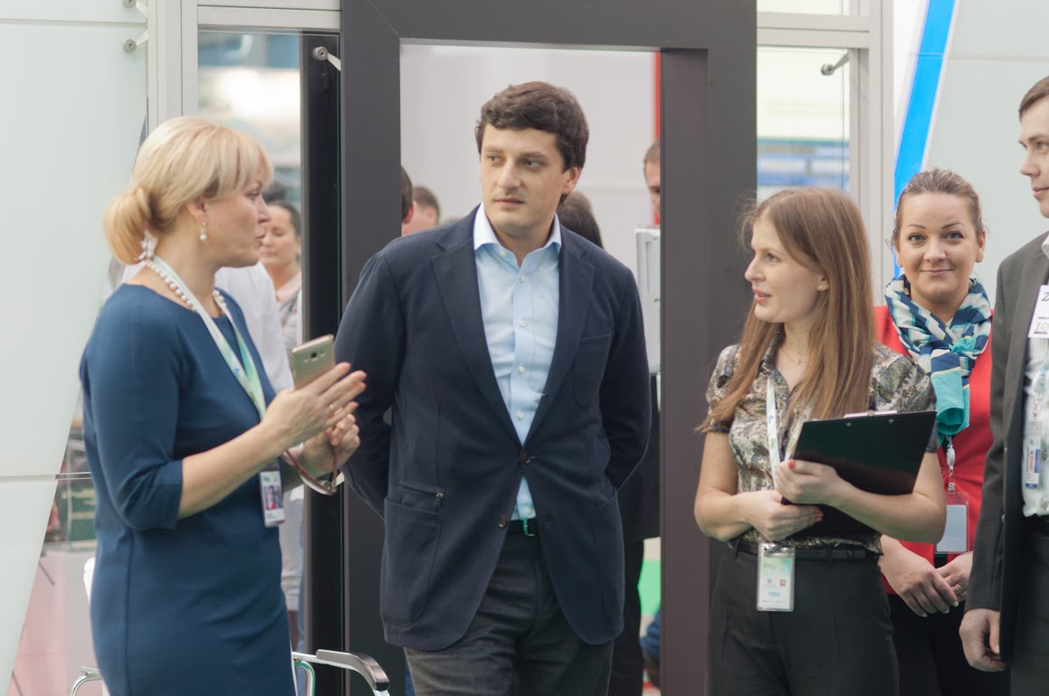
Посещение Зам. Министра А.Ю. Инюциным
«Энергомарафона»

Slide 20
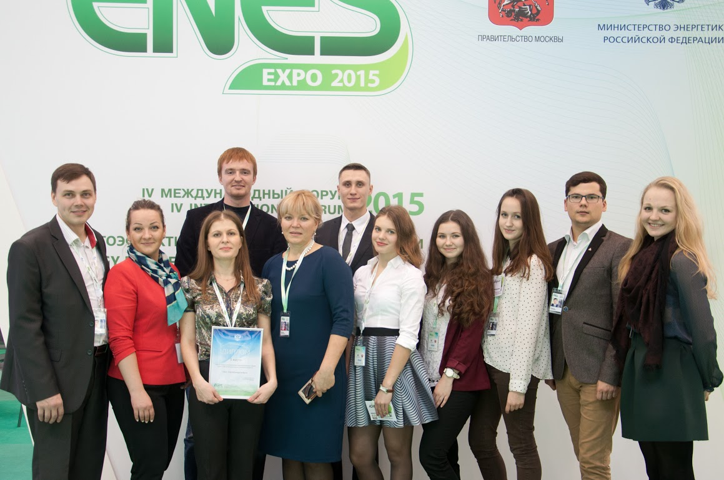
«ЭНЕРГОМАРАФОН»

Slide 21
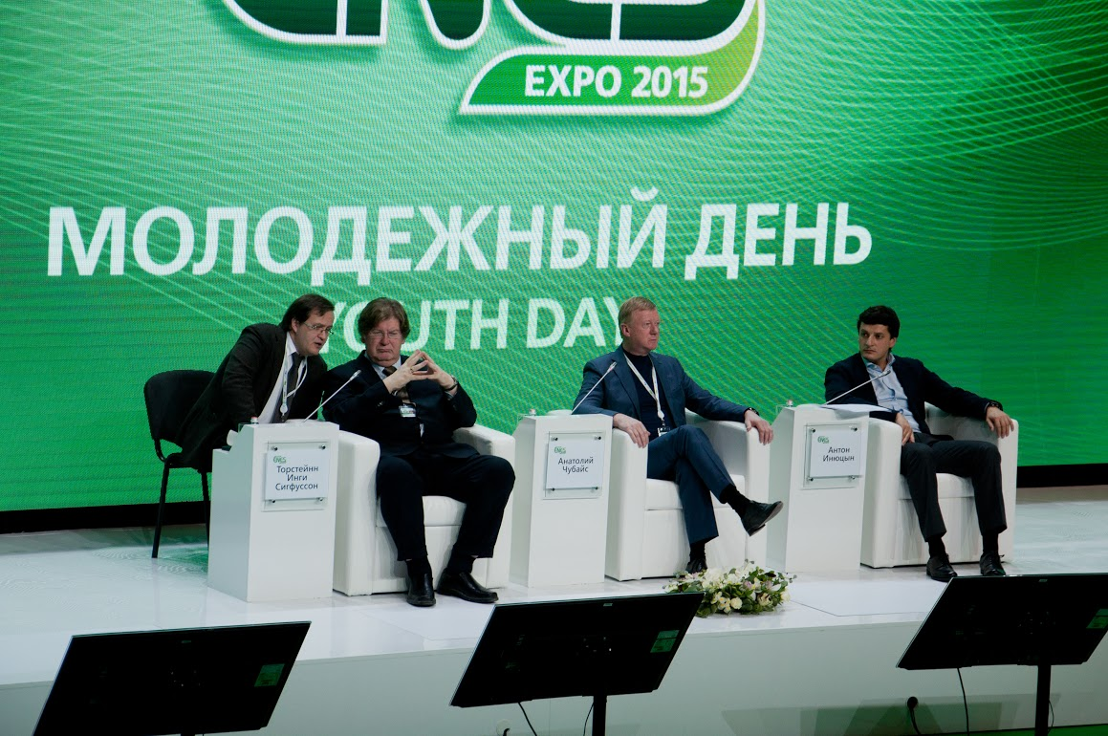
Встреча «без галстуков»

Slide 22
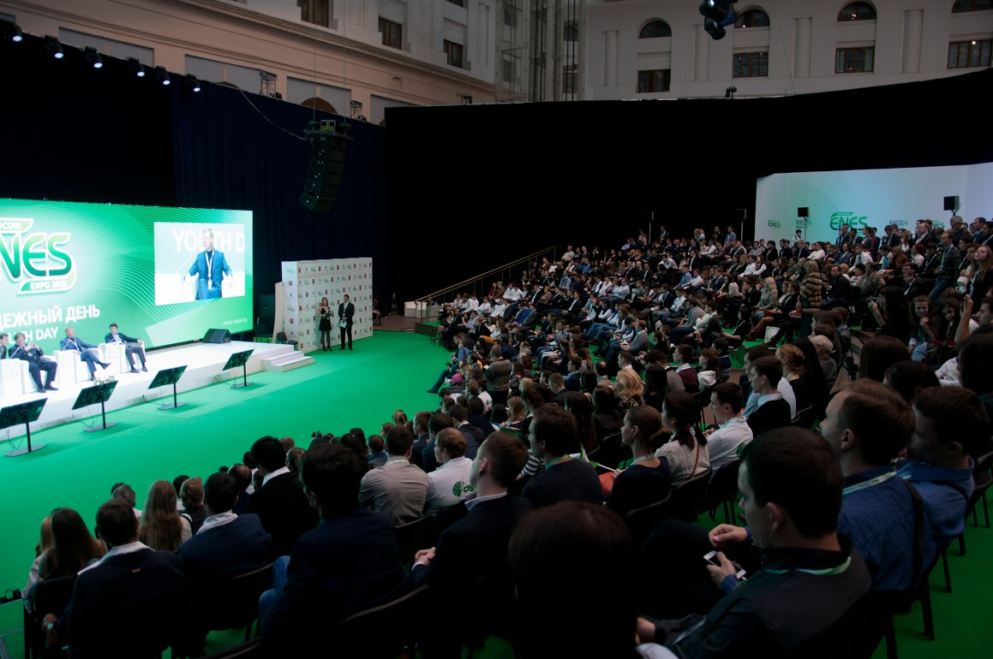
Встреча «без галстуков»

